Slide 1
Cours 3 : Spring
Mardi 6 Décembre 2022

Slide 2
TP MyFilms
On en est où ?
Dans le TP, on a :
Initialisé le modèle (Film, Realisateur, Utilisateur)
Mis en place la couche Persistance pour récupérer les entités en base de données (FilmDAO, RealisateurDAO), d’abord avec l’API JDBC
Simplifié les DAO avec le JdbcTemplate de Spring
Mis en place la couche Service pour communiquer avec les DAO et effectuer les traitements métiers
Prochaine étape : mettre en place la couche Contrôleur

Slide 3
Spring Framework
Spring Core
Spring Web MVC
Spring Transaction

Slide 4
Spring Framework
Pourquoi Spring ?

Slide 5
Spring Framework
Pourquoi Spring ?
Jakarta EE (Jakarta Entreprise Edition)…
Est une extension de la plateforme standard Java SE (Standard Edition)
Apporte des API et composants destinés à une utilisation de Java côté « serveur » (ex : Servlet, JSP, JPA, …)
Permet le développement d’applications Web avec Java
Initialement, les serveurs JEE étaient longs à démarrer et lourds à configurer

Slide 6
Spring Framework
Pourquoi Spring ?
Spring…
Est un framework modulaire dont la première version a été publiée en 2003
Offre des fonctionnalités utilisables à tous les niveaux d’une application (persistance, web, sécurité, tests, …)
Facilite le développement d’applications JEE (simplicité, rapidité, sécurité, …)
JEE7 est fortement inspiré de Spring
Framework : ensemble de composants et fonctionnalités qui fournissent un cadre permettant de mettre en place les fondations d’une application ou d’une partie d’une application

Slide 7
Spring Framework
Modules
Quelques modules de Spring
Spring Core (IoC)
Spring Data (accès aux données)
Spring MVC (Servlet)
Spring Batch (traitement par lots automatisé)
Spring Security (authentification et autorisations)
...

Slide 8
Spring Core
Injection de dépendances

Slide 9
Spring Core
Injection de dépendances
A la base de Spring, on a les concepts suivants :
Ioc (Inversion of Control)
Injection de dépendances
Bean
Contexte

Slide 10
Spring Core
Injection de dépendances
IoC (Inversion of Control) :
C’est le framework qui gère le flot d’exécution de l’application, et non plus l’application elle-même
Principe d’architecture au cœur du framework Spring
Exemple :
On crée le code des contrôleurs, des services, des DAO, … mais ces objets ne s’appellent pas entre eux : c’est le framework Spring qui va les instancier, les appeler et gérer les interactions entre eux

Slide 11
Spring Core
Injection de dépendances
Injection de dépendance :
C’est une forme d’IoC
On définit les dépendances entre les objets, mais c’est le framewok qui se charge de les instancier et de les injecter dynamiquement
Permet de réduire le couplage entre les objets
Un objet créé et géré par Spring s’appelle un Bean
Exemple :
Avec Java, on ne va plus utiliser de new pour instancier les contrôleurs, les services, les DAO, … C’est Spring qui va les créer.

Slide 12
Spring Core
Injection de dépendances
Pour pouvoir injecter les dépendances, Spring a besoin de stocker les Beans qu’il crée quelque part.
C’est le conteneur IoC qui assure cette fonction
Le conteneur IoC est constitué d’un ou plusieurs contexte d’application (Interface ApplicationContext)

Slide 13
Spring Core
Injection de dépendances
Le contexte d’application Spring (ApplicationContext) …
Contient l’ensemble des Beans définis
Peut être créé de différentes manières (ex : via le code, via configuration XML, via annotations, …)
Exemple :
Création et récupération d’une instance de Personne via le contexte Spring
try (GenericApplicationContext context = new GenericApplicationContext()) {
context.registerBean(Personne.class);
context.refresh();
// Renvoie une instance de Personne
Personne personne = context.getBean(Personne.class);
}

Slide 14
Spring Core
Injection de dépendances
Les Beans ajoutés dans un contexte d’application ont une portée (scope). Les deux principaux sont :
Singleton (par défaut) : une seule instance d’un type donné existe dans le contexte (context.getBean() renvoie toujours la même instance)
Prototype : une nouvelle instance d’un type donné est renvoyée à chaque utilisation (context.getBean() renvoie une nouvelle instance à chaque appel)
Pour un DAO, un Service ou un Controller, le scope « Singleton » est idéal.

Slide 15
Spring Core
Configuration par fichier XML

Slide 16
Spring Core
Configuration par fichier XML
La configuration par fichier XML permet de configurer les beans en les déclarant dans un fichier XML :
On peut utiliser l’implémentation du contexte Spring ClassPathXmlApplicationContext
ApplicationContext context = new ClassPathXmlApplicationContext("application-context.xml");
<?xml version="1.0" encoding="UTF-8"?>
<beans xmlns="http://www.springframework.org/schema/beans"
xmlns:xsi="http://www.w3.org/2001/XMLSchema-instance"
xmlns:context="http://www.springframework.org/schema/context"
xsi:schemaLocation="http://www.springframework.org/schema/beans
http://www.springframework.org/schema/beans/spring-beans.xsd
http://www.springframework.org/schema/context
http://www.springframework.org/schema/context/spring-context.xsd">
<bean id="personneDao" class="com.appli.persistence.PersonneDao"></bean>
</beans>
Fichier application-context.xml placé dans le classpath du projet

Slide 17
Spring Core
Configuration par annotations

Slide 18
Spring Core
Configuration par annotations
La configuration par annotations permet de configurer les beans en utilisant des annotations :
L’implémentation du contexte Spring à utiliser est : AnnotationConfigApplicationContext
On peut définir un Bean via l’annotation @Component
On peut annoter une classe de configuration avec @Configuration (ex : créer la dataSource)
On peut scanner des packages pour traiter toutes les annotations contenues dans ce package et créer les Beans associés avec @ComponentScan("<PACKAGE>")

Slide 19
Spring Core
Configuration par annotations
Exemple :
package com.appli.service;
@Component
public class PersonneServiceImpl implements PersonneService {
…
}
package com.appli.config;
@Configuration
@ComponentScan("com.appli.service")
public class AppConfig {
…
}
try (AnnotationConfigApplicationContext context = new
AnnotationConfigApplicationContext(AppConfig.class)) {
// Renvoie une instance de PersonneService
PersonneService personneService = context.getBean(PersonneService.class);
}

Slide 20
Spring Core
Configuration par annotations
Exemple pour scanner plusieurs packages :
@Configuration
@ComponentScan({"com.appli.service", "com.appli.persistence"})
public class AppConfig {
…
}
équivalent à
try (AnnotationConfigApplicationContext context = new AnnotationConfigApplicationContext()) {
context.scan("com.appli.service");
context.scan("com.appli.persistence");
context.refresh();
}

Slide 21
Spring Core
Configuration par annotations
Pour définir, un Bean, on peut utiliser une des annotations suivantes :
@Component
@Repository
@Service
@Controller
Définit un Bean
Définit un Bean de type DAO
Définit un Bean de type Service
Définit un Bean de type Controller
Remarque : Il n’y a aucune différence entre ces annotations au niveau du framework Spring, mais c’est une bonne indication pour les développeurs
@Repository
public class PersonneDAO {
…
}
@Service
public class PersonneService {
…
}

Slide 22
Spring Core
Configuration par annotations
On peut aussi utiliser l’annotation @Bean sur une méthode retournant un objet
@Configuration
public class AppConfig {
@Bean
public DataSource initDataSource(){
JdbcDataSource dataSource = new JdbcDataSource();
dataSource.setURL(DB_URL);
dataSource.setUser(DB_USER);
dataSource.setPassword(DB_PASSWORD);
return dataSource;
}
}
Un bean de type DataSource sera créé à partir de l’objet renvoyé par la méthode initDataSource

Slide 23
Spring Core
Configuration par annotations
Pour injecter une dépendance dans un Bean, on utilise l’annotation @Autowired :
@Service
public class PersonneService {
@Autowired
private PersonneDAO personneDAO;
}
Injection par attribut
Lors de la création du bean PersonneService, Spring va chercher dans son contexte un bean de type PersonneDAO à injecter.

Slide 24
Spring Core
Configuration par annotations
@Service
public class PersonneService {
private PersonneDAO personneDAO;
@Autowired
public PersonneService(PersonneDAO personneDAO){
this.personneDAO = personneDAO;
}
}
Injection par constructeur
(@Autowired est optionnel si la classe n’a qu’un seul constructeur)
@Service
public class PersonneService {
private PersonneDAO personneDAO;
@Autowired
public void setPersonneDAO(PersonneDAO personneDAO){
this.personneDAO = personneDAO;
}
}
Injection par setter

Slide 25
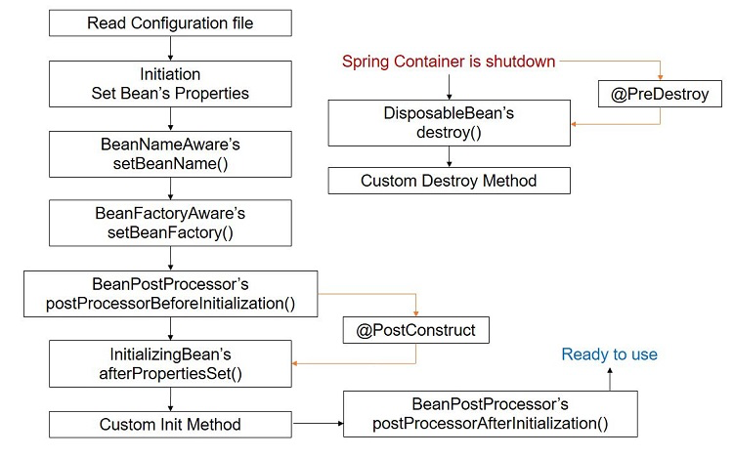
Spring Core
Cycle de vie des Beans
Dans le cycle de vie d’un Bean, il a plusieurs étapes :
Le Bean est créé
Les attributs sont initialisés
Les méthodes annotées @PostConstruct sont exécutées
…
Les méthodes annotées @PreDestroy sont exécutées
Le bean est supprimé

Slide 26
Spring Web MVC
Introduction

Slide 27
Spring Web MVC
Introduction
Spring Web MVC est le module de Spring facilitant le développement d’applications Web et d’API Web.
Application Web : application manipulable via un navigateur web (ex : renvoie des pages HTML)
API Web : ensemble de méthodes publiques accessibles en HTTP (ex : un service web renvoie des données XML ou JSON)
Dans ce cours, on va s’intéresser aux API Web, et plus particulièrement à l’architecture REST/JSON.

Slide 28


Spring Web MVC
Introduction
<!DOCTYPE html>
<html>
<head>
<title>Exemple</title>
</head>
<body>
<h1>Page HTML classique</h1>
</body>
</html>
Requête HTTP
Client
Réponse : Page HTML
Serveur
Application Web
{
"personnes": [
{
"nom": "Pierre",
"age": 19
},
{
"nom": "Jack",
"age": 36
}
]
}
Requête HTTP
Client
Réponse : données JSON
Serveur
API Web

Slide 29
Spring Web MVC
Rappels HTTP, Architecture REST/JSON

Slide 30
Spring Web MVC
Rappels HTTP
HTTP est un protocole de communication client-serveur
Un client envoie une commande au serveur pour effectuer une action, généralement sur une ressource (identifiée par une URL), avec éventuellement des paramètres.
Client : interface avec laquelle on exécute la requête (ex : un Navigateur Web)
Commande : action HTTP (ex : GET, POST, DELETE, PUT)
Serveur : logiciel traitant la requête (ex : serveur hébergeant une application)
Ressource : une donnée à manipuler (ex : Page HTML, Personne, …)
URL : identifiant de la ressource (ex : http://localhost:8080/personne/1)
Paramètres : données complémentaires pour effectuer l’action sur la ressource (ex : http://localhost:8080/personne?name=Paul&age=18)

Slide 31
Spring Web MVC
Rappels HTTP
Principales actions HTTP :
GET : récupérer une ressource
POST : envoyer des données en vue d’un traitement sur une ressource (ex : pour créer une ressource)
PUT : créer ou mettre à jour l’ensemble d’une ressource
DELETE : supprimer une ressource
Les données peuvent être transmises dans l’URL (GET, DELETE) ou dans le corps de la requête (POST, PUT)
Ex : GET http://localhost:8080/personne?nom=Paul&age=18
Ex : POST http://localhost:8080/personne

Slide 32
Spring Web MVC
Rappels HTTP
Principaux codes de retour (et message) HTTP :
200 : succès de la requête (OK)
201 : ressource créé (Created)
400 : syntaxe de requête erronée (Bad Request)
401 : utilisateur non authentifié (Unauthorized)
403 : l’utilisateur n’a pas accès (Forbidden)
404 : ressource non trouvée (Not Found)
405 : méthode non autorisée (Method Not Allowed)
500 : erreur interne du serveur (Internal Server Error)
503 : service temporairement indisponible (Service Unavailable)
2xx : Succès
3xx : Redirection
4xx : Erreur client
5xx : Erreur serveur

Slide 33
Spring Web MVC
REST
REST …
Est un style d’architecture définissant un ensemble de contraintes pour créer des services web (Les services web permettent aux clients de manipuler des ressources via leur représentation sous forme d’URL à travers les opérations disponibles)
S’appuie sur les actions HTTP pour manipuler les ressources
Est sans état : le serveur ne conserve aucune information d’une requête à une autre : une requête doit contenir toutes les informations pour effectuer le traitement demandé
Respecte une interface uniforme pour manipuler les ressources (ex : format des URL, codes de retour HTTP, …)

Slide 34
Spring Web MVC
REST
Exemple de requêtes qui suivent l’architecture REST :
ACTION http://<SERVEUR:PORT>/<URI>
Structure d’une requête
GET http://<SERVEUR:PORT>/personne
Renvoie la liste des personnes
POST http://<SERVEUR:PORT>/personne
Crée une nouvelle personne
GET http://<SERVEUR:PORT>/personne/1
Renvoie la personne ayant l’id 1
PUT http://<SERVEUR:PORT>/personne/1
Remplace la personne ayant l’id 1
DELETE http://<SERVEUR:PORT>/personne/1
Supprime la personne ayant l’id 1
En réponse à ces requêtes, on renvoie des données qui sont souvent représentées au format JSON

Slide 35
Spring Web MVC
Format JSON
JSON …
Est un format de données textuelles
Est plus léger que le XML
S’appuie sur 6 types de base :
Chaine de caractères (ex : "test")
Nombre (ex : 3, 50.25)
Booléen (ex : true, false)
Type « null » (null)
Tableau (Entre crochets : […])
Objet (Entre accolades : {…})

Slide 36
Spring Web MVC
Format JSON
Exemple XML et JSON d’une liste de personnes :
<personnes>
<personne>
<nom>Pierre</nom>
<age>19</age>
</personne>
<personne>
<nom>Jack</nom>
<age>36</age>
</personne>
</personnes>
{
"personnes": [
{
"nom": "Pierre",
"age": 19
},
{
"nom": "Jack",
"age": 36
}
]
}
Valeur
Objet
Valeur
Tableau
Racine
Valeur
Valeur
Objet
Format XML
Format JSON

Slide 37
Spring Web MVC
REST Controller

Slide 38
Spring Web MVC
REST Controller
Spring MVC permet de mettre facilement en place une API selon le style d’architecture REST/JSON
Pour chaque ressource, on peut créer une classe contrôleur, annotée avec @RestController.
On spécifie le type de ressource géré par le contrôleur avec l’annotation @RequestMapping("<URI>") (URI : Uniform Resource identifier, ex : /film)
On spécifie l’action HTTP traitée sur chaque méthode via les annotations @GetMapping, @PostMapping, @PutMapping, @DeleteMapping

Slide 39
Spring Web MVC
REST Controller
Exemple :
@RestController
@RequestMapping("/personne")
public class PersonneController {
@Autowired
private PersonneService personneService;
@GetMapping
public List<Personne> findAllPersonnes(){
return personneService.findAllPersonnes();
}
}
Controller REST qui intercepte les appels à « /personne »
Mapping des actions HTTP GET
Retourne une Liste de Personne qui sera convertie en JSON
Requête : GET http://localhost:8080/personne
Réponse : [{age":19,"nom":"Pierre"},{"age":36,"nom":"Jack"}]

Slide 40
Spring Web MVC
REST Controller
Exemple avec concaténation des URI :
@RestController
@RequestMapping("/personne")
public class PersonneController {
@GetMapping("/all")
public List<Personne> findAllPersonnes(){
…
}
}
Ce qui compte, c’est qu’il y ait unicité de la définition de la méthode (URI, ACTION HTTP, Paramètres, …)
Exemple :
GET /personne
POST /personne
GET /personne/1
DELETE /personne/1
Requête : GET http://localhost:8080/personne/all
Réponse : [{"age":19,"nom":"Pierre"},{"age":36,"nom":"Jack"}]

Slide 41
Spring Web MVC
REST Controller
On peut récupérer des paramètres dans la requête…
Via l’URI : @PathVariable
Via les paramètres HTTP : @RequestParam (facultatif)
Via le corps de la requête HTTP : @RequestBody
@GetMapping("/{id}") // Ex : GET …/personne/1
public Personne findPersonneById(@PathVariable long id){ … }
@GetMapping // Ex : GET …/personne?name=Paul
public Personne findPersonneByName(@RequestParam String name){ … }
@PostMapping // Ex : POST …/personne + données dans le corps de la requête
public Personne findPersonneByName(@RequestBody Personne personne){ … }
La variable « personne » est construite à partir des données du corps de la requête

Slide 42
Spring Web MVC
REST Controller
On peut « wrapper » le type de retour dans un objet de type ResponseEntity
Permet de construire la réponse HTTP plus finement (ex : ajout du code retour HTTP)
@GetMapping
public ResponseEntity<List<Personne>> findAllPersonnes(){
return ResponseEntity.status(HttpStatus.OK)
.body(personneService.findAllPersonnes());
}

Slide 43
Spring Web MVC
Spring Boot

Slide 44
Spring Web MVC
Spring Boot
Spring Boot…
Est un framework qui facilite le développement d’applications fondées sur Spring
Propose des « starters », c’est-à-dire des librairies qui embarquent un ensemble de librairies cohérentes (ex : spring-boot-starter-web, spring-boot-starter-jdbc)
Utilise l’auto-configuration qui permet de configurer automatiquement l’application à partir des librairies importées (la configuration reste modifiable via le fichier application.properties dans le classpath)

Slide 45
Spring Web MVC
Spring Boot
@SpringBootApplication
public class MonApplication {
public static void main(String[] args) {
SpringApplication.run(MonApplication.class, args);
}
}
L’exécution de ce code :
Initialise un contexte Spring à partir des annotations trouvées dans tous les sous-packages
Effectue l’auto-configuration à partir des classes annotées @Configuration trouvées dans son classpath
Lit la configuration contenue dans le fichier application.properties

Slide 46
Spring Web MVC
Spring Boot
spring-boot-starter-web …
Permet de construire facilement des applications web REST
Utilise un serveur Apache Tomcat embarqué
spring-boot-starter-data-jpa …
Facilite la configuration de la dataSource
Exécute automatiquement le fichier data.sql dans le classpath
spring-boot-devtools …
Permet le rafraichissement automatique du contexte Spring sans relancer l’application (pratique en développement !)

Slide 47
Spring Web MVC
Swagger

Slide 48
Spring Web MVC
Swagger
Swagger …
Est un standard pour documenter une API REST en utilisant le langage JSON
Repose sur la spécification OpenAPI
Propose l’interface SwaggerUI pour tester les services REST
La documentation générée constitue le contrat de l’API qui peut être utilisé par un client pour appeler cette API

Slide 49
Spring Web MVC
Swagger
Exemple d’écriture de la documentation :
@Api(tags = "Personne")
@Tag(name = "Personne", description = "Opération sur les personnes")
public interface PersonneController {
@ApiOperation(value = "Lister les personnes", notes = "Permet de renvoyer la liste de toutes les personnes.", produces = MediaType.APPLICATION_JSON_VALUE)
@ApiResponses(value = {
@ApiResponse(code = 200, message = "Liste des personne renvoyée avec succès")
})
List<Personne> findAllPersonnes();
}
Remarque : cela ne remplace pas la Javadoc, c’est complémentaire

Slide 50
Spring Web MVC
Swagger
Quelques propriétés disponibles pour une classe :
@Api : définit une API pour la ressource donnée
tags : affecte un ou plusieurs tags à l’API
@Tag : groupe les méthodes avec le tag donné
name : le libellé du tag
description : la description du tag

Slide 51
Spring Web MVC
Swagger
Quelques propriétés disponibles pour une méthode :
@ApiOperation
value : description courte du service
notes : description longue du service
consumes : le type de données attendu dans la requête (ex : application/json)
produces : le type de données retourné en réponse (ex : application/json)
@ApiResponses : l’ensemble des codes retour possibles
@ApiResponse(code= xxx, message = "…") : le code retour et sa description

Slide 52
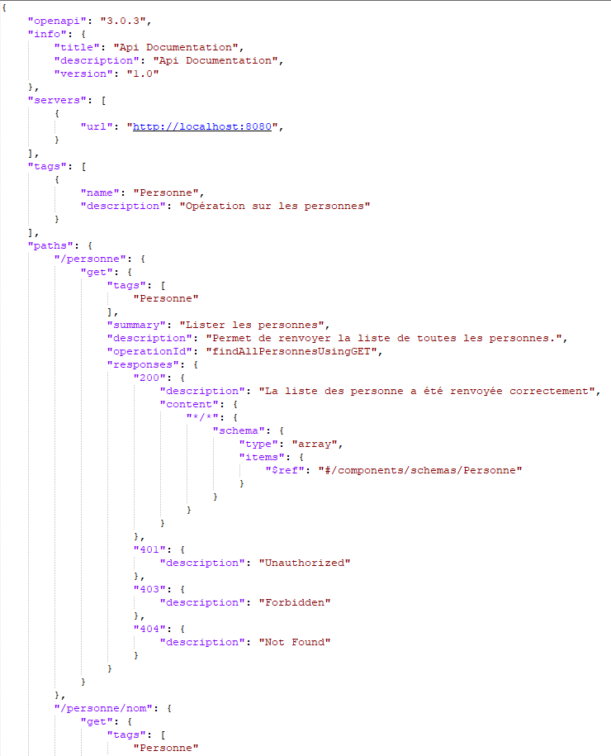
Spring Web MVC
Swagger
Exemples :
Documentation générée :
http://localhost:8080/v3/api-docs/

Slide 53
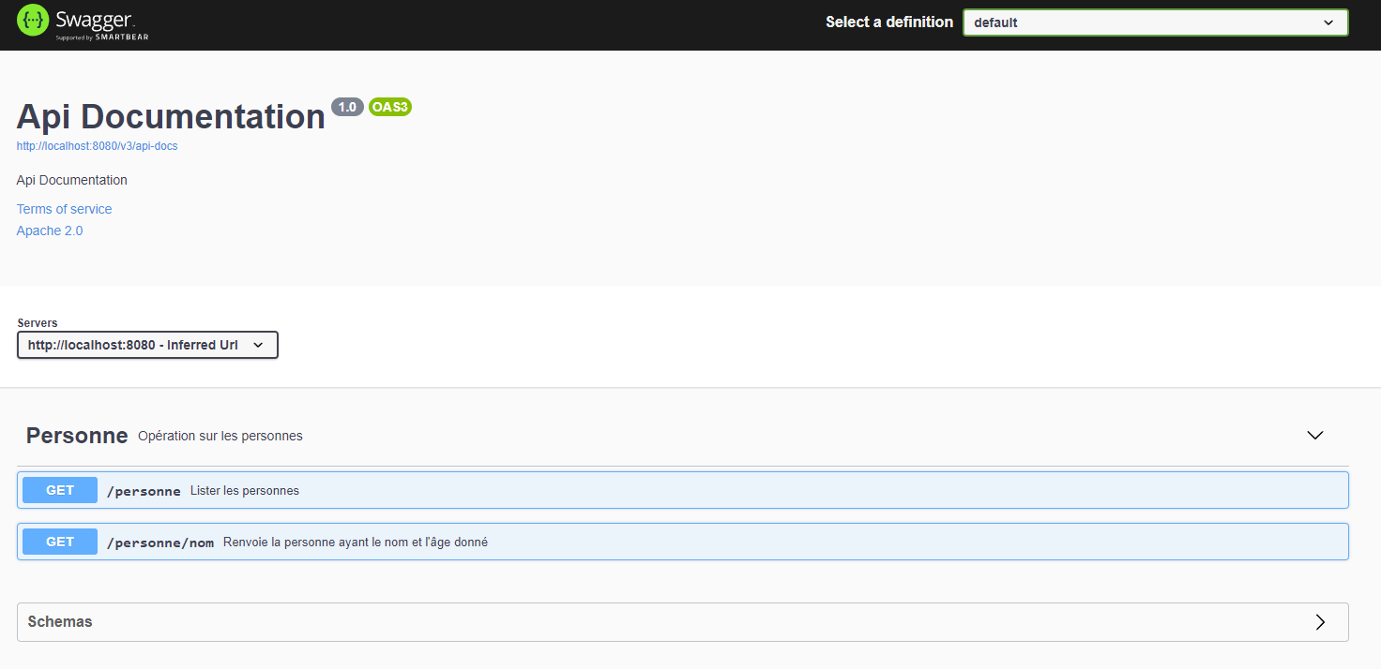
Spring Web MVC
Swagger
API
exposée
Interface disponible : http://localhost:8080/swagger-ui/

Slide 54
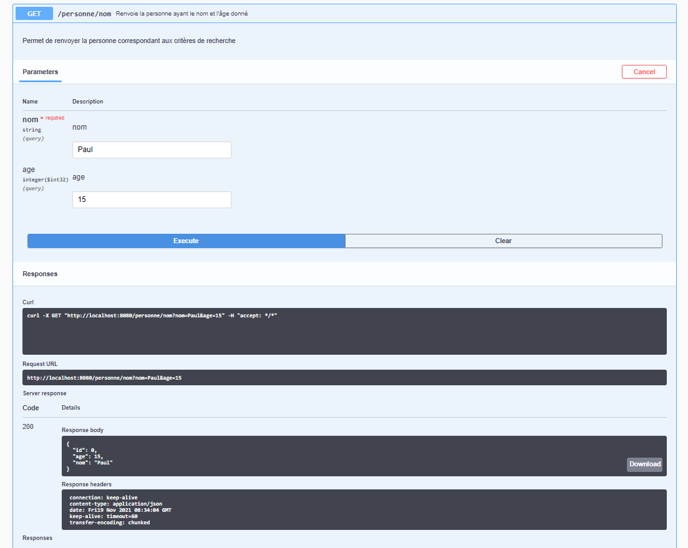
Spring Web MVC
Swagger
Détail du service
Permet de tester le service
Résultat de la requête

Slide 55
Spring Web MVC
Validation des paramètres

Slide 56
Spring Web MVC
Validation des paramètres
Spring peut vérifier la validité des paramètres au moment d’accéder aux méthodes du contrôleur
Utiliser les annotations de javax.validation.constraints ou org.hibernate.validator.constraints au niveau des paramètres des méthodes (dans l’interface le cas échéant)
Annoter la classe Controller avec @Validated
En cas d’erreur, Spring lèvera une exception (BindException pour une erreur de mapping d’un objet ou ValidationException pour une erreur de validation d’un paramètre)

Slide 57
Spring Web MVC
Validation des paramètres
Exemple de Validation de paramètres :
@RestController
@RequestMapping("/personne")
@Validated
public class PersonneController {
@GetMapping("/nom")
public Personne findPersonneByNom(@RequestParam @NotBlank String nom, @RequestParam @Min(18) int agePersonne){
…
}
}
Le paramètre « nom » ne doit pas être vide
Le paramètre « agePersonne » doit être supérieur ou égal à 18

Slide 58
Spring Web MVC
Validation des paramètres
Exemple de Validation d’objet :
@RestController
@RequestMapping("/personne")
@Validated
public class PersonneController {
@PostMapping
public Personne createPersonne(@RequestBody @Valid PersonneForm personneForm) {
…
}
}
Validation des paramètres de l’objet « personneForm »

Slide 59
Spring Web MVC
Validation des paramètres
Exemple de Validation d’objet :
public class PersonneForm {
@NotBlank
private String nom;
@Positive
private int age;
}
Ajout des contraintes dans l’objet représentant les données de la requête

Slide 60
Spring Web MVC
Validation des paramètres
Exemple d’annotations de validation :
@NotBlank : paramètre non null et non vide
@Min(x) : nombre plus grand que x
@Max(y) : nombre plus petit que y
@Positive : nombre strictement positif
@Size(min=x, max=y) : chaîne de caractères dont la longueur est comprise entre x et y (inclus)
@Pattern(<PATTERN>) : chaîne de caractères qui vérifie le pattern
@Past : une date dans le passé
@Future : une date dans le futur
@Valid : valide les propriétés d’un objet
@Email, @URL, @CreditCardNumber,…

Slide 61
Spring Web MVC
Gestions des exceptions

Slide 62
Spring Web MVC
Gestion des exceptions
Il est possible de traiter les exceptions de façon centralisée via des Handlers :
Créer une classe annotée avec @RestControllerAdvice
A l’intérieur, créer des méthodes annotées avec @ExceptionHandler(<EXCEPTION>.class) en fonction de l’exception à traiter
Depuis les méthodes, on peut faire des traitements spécifiques et renvoyer un message en fonction de l’erreur

Slide 63
Spring Web MVC
Gestion des exceptions
Exemple :
@RestControllerAdvice
public class ExceptionHandlers {
@ExceptionHandler(ControllerException.class)
public ResponseEntity<String> handleControllerException(ControllerException exception, WebRequest webRequest) {
return ResponseEntity.status(HttpStatus.BAD_REQUEST).body("Erreur de traitement"));
}
}
Remarque : il est conseillé d’ajouter un handler par défaut pour la classe Exception pour s’assurer de toujours renvoyer un message d’erreur au client

Slide 64
Spring Transaction
Introduction

Slide 65
Spring Transaction
Introduction
Exemple d’un virement entre deux comptes :
@Service
public class CompteServiceImpl implements CompteService {
@Autowired
private CompteDAO compteDao;
public void faireVirement(Compte compteSource, Compte compteCible, int montant) {
compteSource.setMontant(compteSource.getMontant() - montant);
compteCible.setMontant(compteCible.getMontant() + montant);
compteDao.update(compteSource);
compteDao.update(compteCible);
}
}
Le compteSource est débité et le compteCible est crédité.

Slide 66
Spring Transaction
Introduction
Exemple d’un virement entre deux comptes :
@Service
public class CompteServiceImpl implements CompteService {
@Autowired
private CompteDAO compteDao;
public void faireVirement(Compte compteSource, Compte compteCible, int montant) {
compteSource.setMontant(compteSource.getMontant() - montant);
compteCible.setMontant(compteCible.getMontant() + montant);
compteDao.update(compteSource);
if (true) { throw new RuntimeException("Erreur pendant le virement"); }
compteDao.update(compteCible);
}
}
Le compteSource est débité mais le compteCible n’est pas crédité.

Slide 67
Spring Transaction
Introduction
Pour une base de données, une transaction est …
Une suite d’opérations qui font passer la base d’un état A à un état B, de sorte que cette suite respecte les 4 propriétés ACID :
Atomique : la suite d’opérations est intégralement validée ou annulée
Cohérente : la base doit être cohérente à la fin de la transaction (ex : respect des contraintes, …)
Isolée : les modifications d’une transaction non terminée ne sont pas visible par une autre transaction
Durable : une fois validé, l’état de la base doit être permanent (ex : aucun crash de la base ne doit annuler les modifications)

Slide 68
Spring Transaction
Introduction
Par conséquent, l’exécution d’une transaction se termine d’une des deux manières suivantes :
Si la transaction se termine correctement, un commit des modifications est effectué.
Si la transaction se termine en erreur, un rollback est déclenché, ce qui provoque le retour arrière de toute les modifications effectuées au sein de la transaction.
🡪 Dans les deux cas, la Base de Données reste dans un état cohérent à la fin de la transaction

Slide 69
Spring Transaction
Introduction
Spring Transaction est un module de Spring qui permet de faciliter la gestion des transactions.
On peut rendre une méthode transactionnelle en utilisant l’annotation @Transactional
La transaction démarre lors de l’appel de la méthode et est validée au retour de la méthode. Un Commit est alors automatiquement effectué.
Par défaut, une transaction est invalidée si une RuntimeException ou une Error est levée. Un Rollback est alors automatiquement déclenché.

Slide 70
Spring Transaction
Introduction
Exemple d’un virement entre deux comptes :
@Service
public class CompteServiceImpl implements CompteService {
@Autowired
private CompteDAO compteDao;
@Transactional
public void faireVirement(Compte compteSource, Compte compteCible, int montant) {
compteSource.setMontant(compteSource.getMontant() - montant);
compteCible.setMontant(compteCible.getMontant() + montant);
compteDao.update(compteSource);
if (true) { throw new RuntimeException("Erreur pendant le virement"); }
compteDao.update(compteCible);
}
}
Les montants des deux comptes restent inchangés.

Slide 71
Spring Transaction
Introduction
Pour que ce mécanisme fonctionne, il faut :
Activer le support des transactions dans Spring
Si on utilise la configuration par annotations, on peut ajouter l’annotation @EnableTransactionManagement à une classe de configuration annotée @Configuration.
Définir un bean de type TransactionManager
Si on utilise la configuration par annotations, on peut l’initialiser via une méthode annotée @Bean dans une classe de configuration annotée @Configuration.

Slide 72
Spring Transaction
Introduction
Exemple de configuration pour JDBC :
@Configuration
@ComponentScan
@EnableTransactionManagement
public class AppConfig {
@Bean
public DataSource buildDataSource() {
DataSource dataSource = …;
return dataSource;
}
@Bean
public TransactionManager buildTransactionManager(DataSource dataSource) {
return new DataSourceTransactionManager(dataSource);
}
}

Slide 73
Spring Transaction
Introduction
Avec Spring Boot…
Activer le support des transactions dans Spring
Fait automatiquement via l’auto-configuration (classe TransactionAutoConfiguration.java)
Définir un bean de type TransactionManager
Fait automatiquement via l’auto-configuration depuis les librairies importées (ex :
spring-boot-starter-jdbc 🡪 DataSourceTransactionManager.java
spring-boot-starter-data-jpa 🡪 JpaTransactionManager.java)
🡪 Par défaut, il n’y a donc rien à configurer.

Slide 74
Spring Transaction
Introduction
Pseudo-code d’une transaction Spring :
public void faireVirementTransactionnel(…) {
// Initialise une nouvelle transaction
transaction = transactionManager.getTransaction(…);
try {
faireVirement(…);
// La transaction s’est bien déroulée : commit
transactionManager.commit(transaction);
} catch (RuntimeException | Error e){
// La transaction ne s’est pas déroulée correctement : rollback
transactionManager.rollback(transaction);
}
}
@Transactional
public void faireVirement(…) {
…
}
Remarque : ce code sert uniquement pour se représenter le concept, il n’est donc pas extrait d’une vraie classe de Spring

